Slide 1
李承鹏 Lǐ Chéngpéng aktivní občan
zpracoval Petr Jedlička

Slide 2
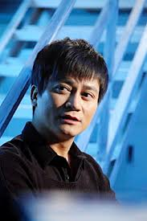
Lǐ Chéngpéng
život a dílo
nar. 1968, Chengdu, Sichuan
esejista, novinář
6 mil. fanoušků na Weibo
spisovatel
novinář
kritik společenských poměrů

Slide 3
Aféra s korupcí ve fotbale
V roce 2010 upozornil na provázanost čínského národního mužstva i jiných týmů s podsvětím.
Podle Li Chengpenga není v prostředí čínského fotbalu téměř možné, aby se kterýkoliv hráč vyhnul zapojení do široce zmanipulovaného systému předem naplánovaných utkání.
napsal knihu: Chinese Soccer: The Inside Story
Po vydání knihy se stal terčem násilných výhrůžek a výhružných dopisů

Slide 4
Nucené demolice v Hunanu a Heilongjiangu
Vláda vyvlastňuje půdu a s ní i nemovitosti bez přiměřené náhrady, argumentuje přitom veřejným zájmem.
Podle obecných zásad vlastnického práva je vyvlastnění možné vždy pouze za náhradu!
Li Chengpeng napsal knihu Li Kele Protests Demolitions, podařilo se mu ji vydat pouze v odlehlé provincii Gansu, jinde musel čelit neochotě vydavatelů.
Články, které na toto téma publikuje na blogu, jsou mazány během několika minut, je proto nucen je publikovat na více stránkách současně a opakovaně.

Slide 5
Nucené demolice a vyvlastňování
Majitelé nemovitostí jsou zoufalí, páchají sebevraždy:
Z knihy Li Kele Protests Demolitions: “In China, there’s no such thing as real estate – at least, nobody knows if it’s really real. First they told us, ‘You can buy a house, it’s yours!’ But then they added another part: ‘But the government owns the land.’ And then they said, ‘And the house is part of the land.’ So who owns our houses, really?”
Ilustrační videa
http://www.dailymotion.com/video/xr109h_2-died-in-forced-demolition-in-northeast-china-s-heilongjiang-province_news#.UZzikMprfGo
https://www.youtube.com/watch?v=A9LMUJDZBHc

Slide 6
Li Chengpeng kvůli své aktivitě v lidskoprávní oblasti čelí neustálému tlaku ze všech stran. Je jedním z těch, které režim považuje za hrozbu, bojí se jej však otevřeně zlikvidovat díky jeho poměrně velké popularitě. Používá proti němu tedy jeho vlastní zbraně – média – a snaží se jej očernit alespoň v očích veřejnosti.
Li Chengpeng: “They're in the government's pay. They get a little bit of money each month, and they write these things. If people like that are criticizing you, you must be speaking for the people.”

Slide 7
Stojí za přečtení:
China, Demolished: Forced Evictions and the Tenants' Rights Movement in China
http://books.google.cz/books?id=52lT218pZ7gC&pg=PA16&lpg=PA16&dq=demolition+hunan+province&source=bl&ots=tIYFBbgXUZ&sig=5VgHxxQGftK7zXL81_-jjozal44&hl=cs&sa=X&ei=i-KcUcfpLsGXPYXMgcgP&ved=0CHcQ6AEwBw#v=onepage&q=demolition%20hunan%20province&f=false

Slide 8
Li – nezávislý kandidát
V roce 2011 podal kandidaturu do místního samosprávného v orgánu v jeho rodném Chengdu, v okrese Wuhou.
To byl do té doby nevídaný krok. Je nepsaným pravidlem, že kandidáti všichni kandidáti do samosprávy jsou vždy jmenováni příslušnou organizační jednotkou Komunistické Strany.
Oficiální deník Xinhua se k tomu vyjádřil takto: ‘There is no such thing as an “independent candidate” as it’s not recognized by law.’
Southern weekly
Ohledně známé kauzy cenzruy v deníku Southern Weekly se razantně postavil na stranu deníku. I to mu mohlo přinést další psotihy.

Slide 10
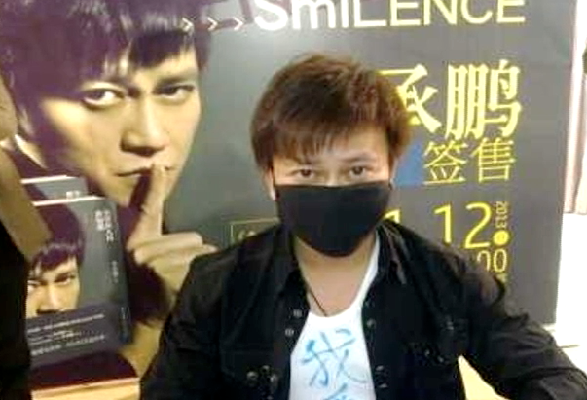
A trest za jeho snaživost?
Zákaz veřejného projevu při vlastní autogramiádě a křestu nové knihy Celý svět ví.
Nesměl dokonce ani poděkovat fanouškům, kteří na autogramiádu přišli. Na protest si nasadil roušku.
„Jsou to magoři.“ vyjádřil se.
http://www.ntdtv.cz/li-ccheng-pcheng-zakazu-promluvit-na-sve-autogramiade

Slide 11
Li Chengpeng:
„I'm not scared. There are some things you have to face as a man.“

Slide 12
Zdroje
http://www.velkaepocha.sk/2013011620649/Cinsky-spisovatel-Li-Ccheng-pcheng-o-zakazu-promluvit-na-sve-autogramiade-Jsou-to-magori.html
http://blogs.wsj.com/chinarealtime/2011/06/03/can-chinas-new-peoples-representatives-light-a-fire-under-beijing/
http://thediplomat.com/china-power/who-is-li-chengpeng/
http://www.csmonitor.com/World/Asia-Pacific/2011/0406/After-Ai-Weiwei-s-arrest-a-hard-hitting-Chinese-author-remains-undeterred

